Slide 1



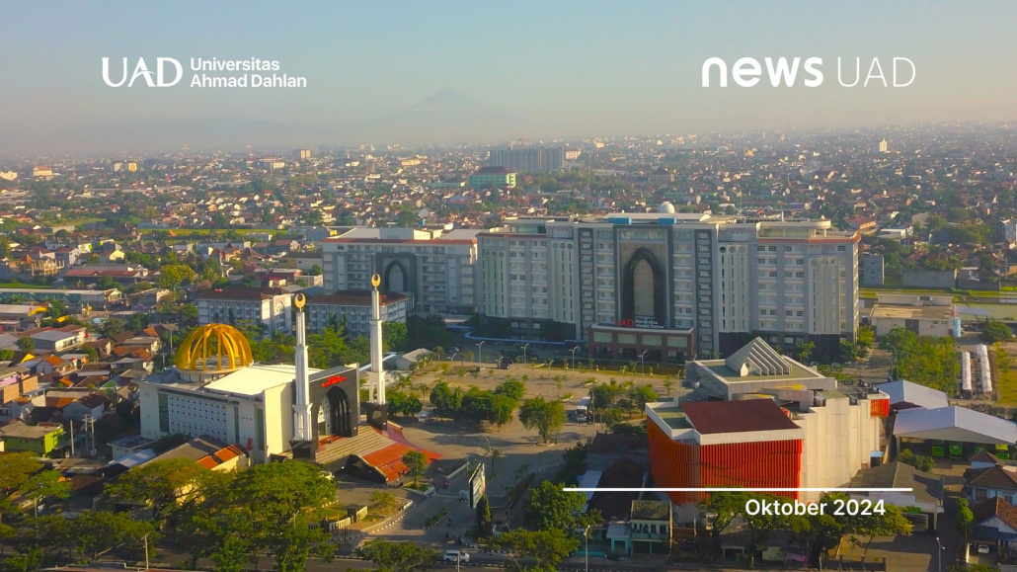
AHMAD DAHLAN UNIVERSITY
TAHUN 2024 / 2025
Judul
Nama :
MOHD GAMAYOGYA ANFAHRIS
NIM :
2300018186
GAME MINESWEEPER
Kelas : C
Link youtube : https://youtu.be/HL9tfTeKr9Y
Mata Kuliah : Pemograman berorientasi objek

Slide 2

OUTLINE
01
02
03
DESKRIPSI APLIKASI
FITUR FITUR
ALUR OPERASI
04
05
SCREENSHOTS CODINGAN
TAMPILAN OUTPUT

Slide 3
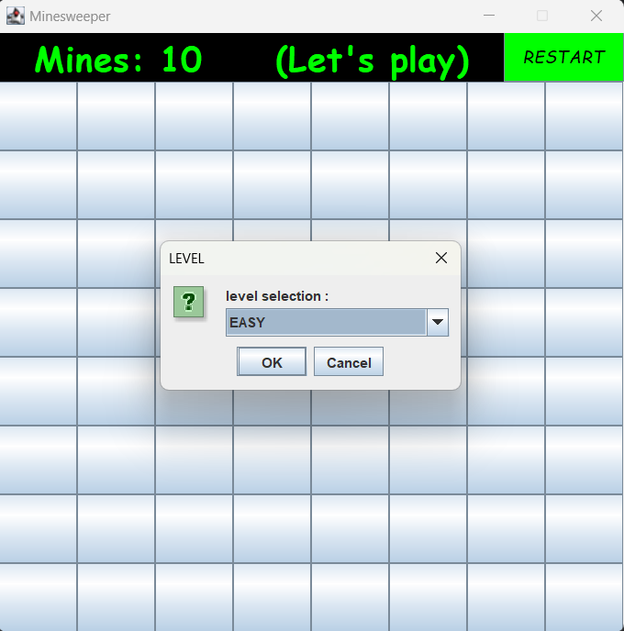
Deskripsi
COMPANY PROFILE
Minesweeper adalah permainan puzzle di mana pemain harus mengungkap semua kotak bebas ranjau tanpa membuka kotak yang berisi ranjau. Papan permainan berbentuk grid, dan angka pada kotak menunjukkan jumlah ranjau di sekitarnya. Pemain dapat menandai kotak yang diduga berisi ranjau dengan simbol bendera. Permainan memiliki tingkat kesulitan seperti "Easy," "Normal," dan "Hard," yang menentukan ukuran papan dan jumlah ranjau. Pemain menang jika semua kotak bebas ranjau terungkap, tetapi kalah jika membuka kotak berisi ranjau. Minesweeper menggabungkan logika, strategi, dan keberuntungan, menjadikannya permainan yang seru dan menantang.

Slide 4



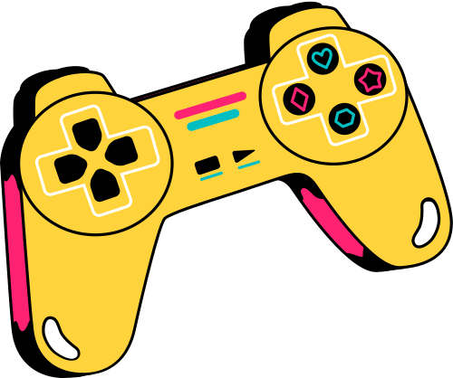
Fitur Fitur
COMPANY PROFILE
Terdapat 3 tingkatan kesulitan: EASY, NORMAL, HARD
Terdapat ranjau yang random
Ukuran ubin dapat disesuaikan
Terdapat Timer untuk melacak waktu yang dihabiskan pada setiap permainan.
Tombol RESTART untuk mereset game.
Indikator visual untuk ranjau, ubin yang di-mark sebagai bendera, dan tanda tanya.

Slide 5
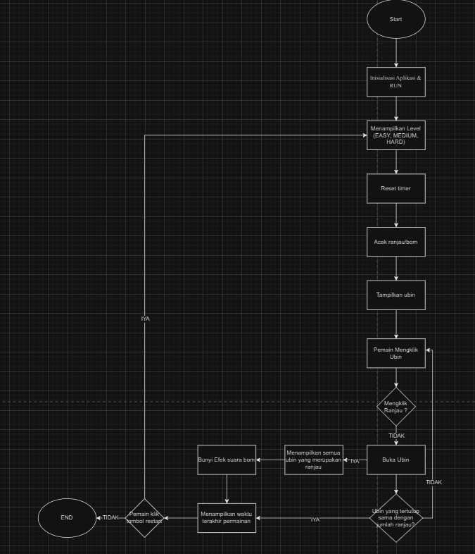
JALAN KERJA
COMPANY PROFILE
Alur Operasi

Slide 6
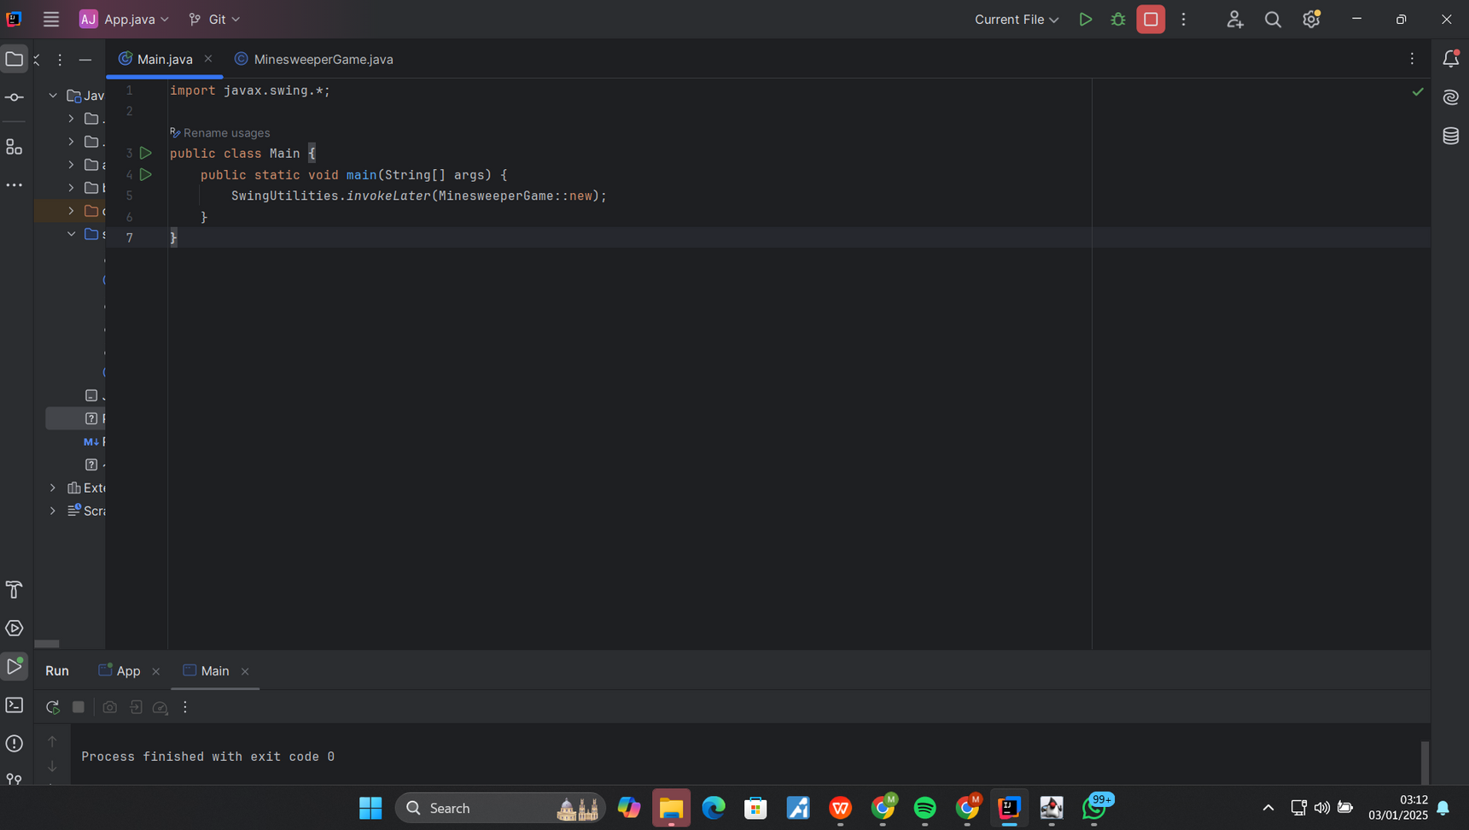
Screenshots codingan

Slide 7
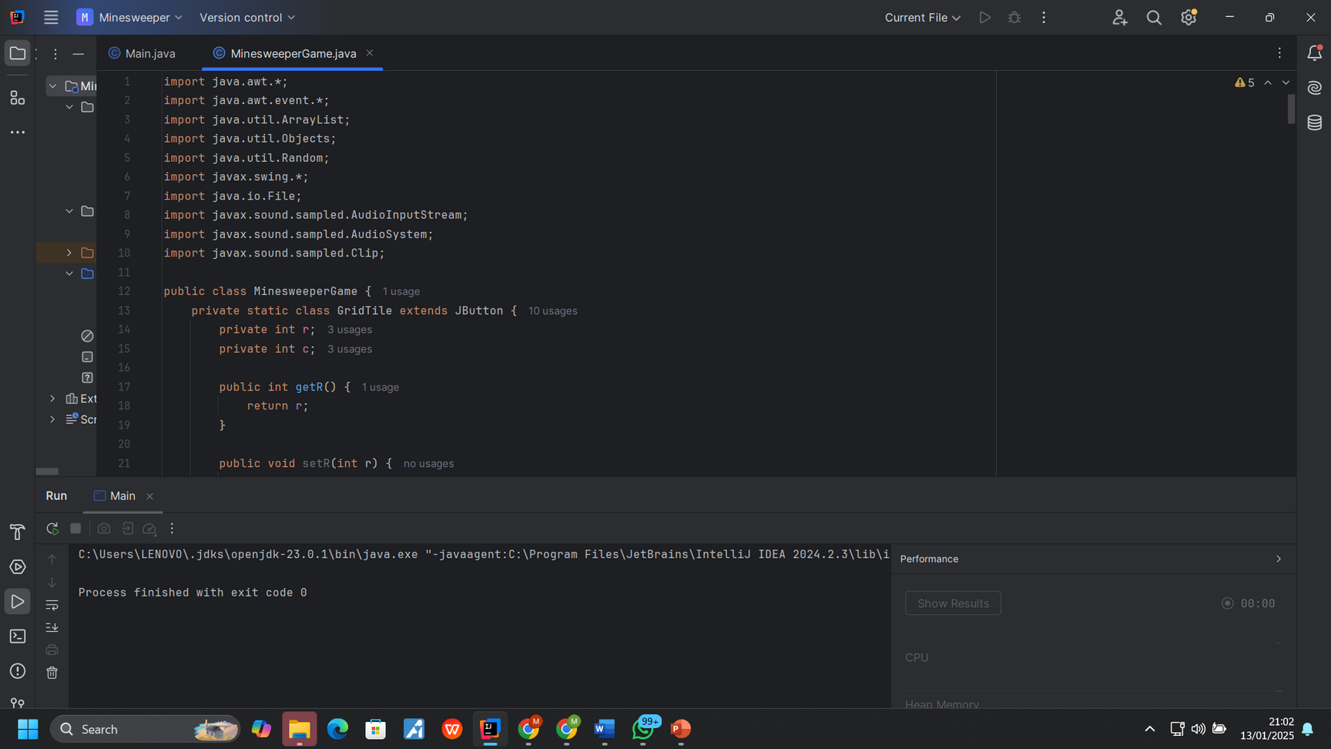
Screenshots codingan

Slide 8
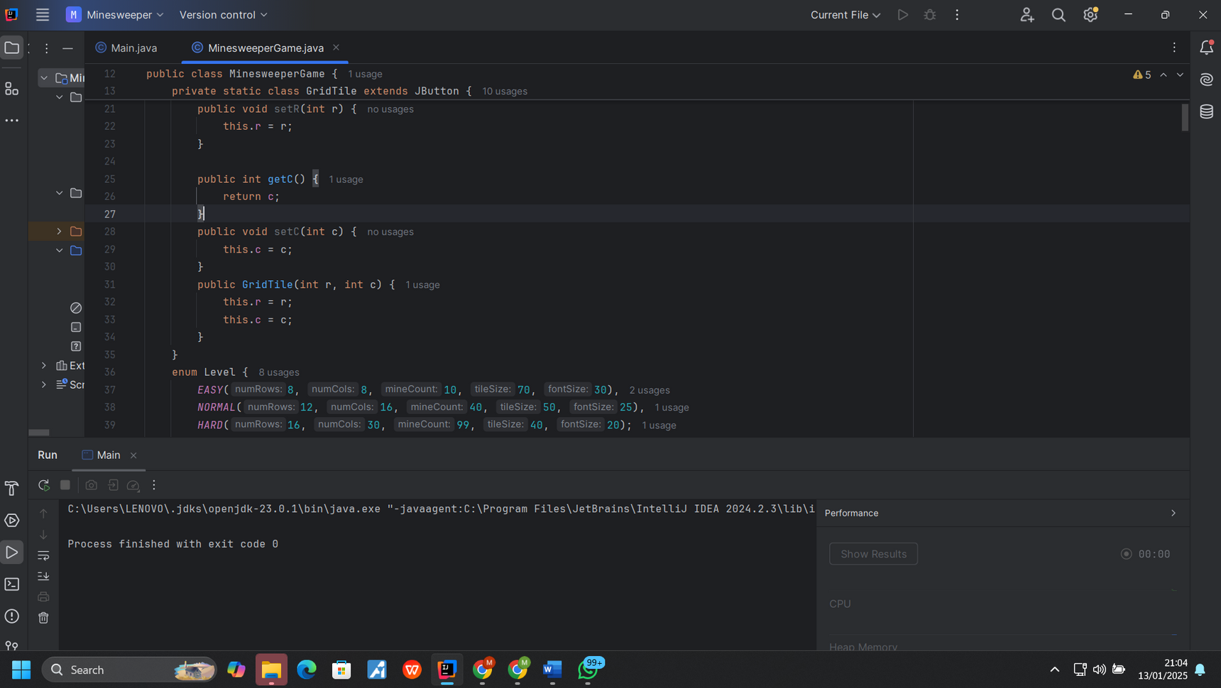
Screenshots codingan

Slide 9
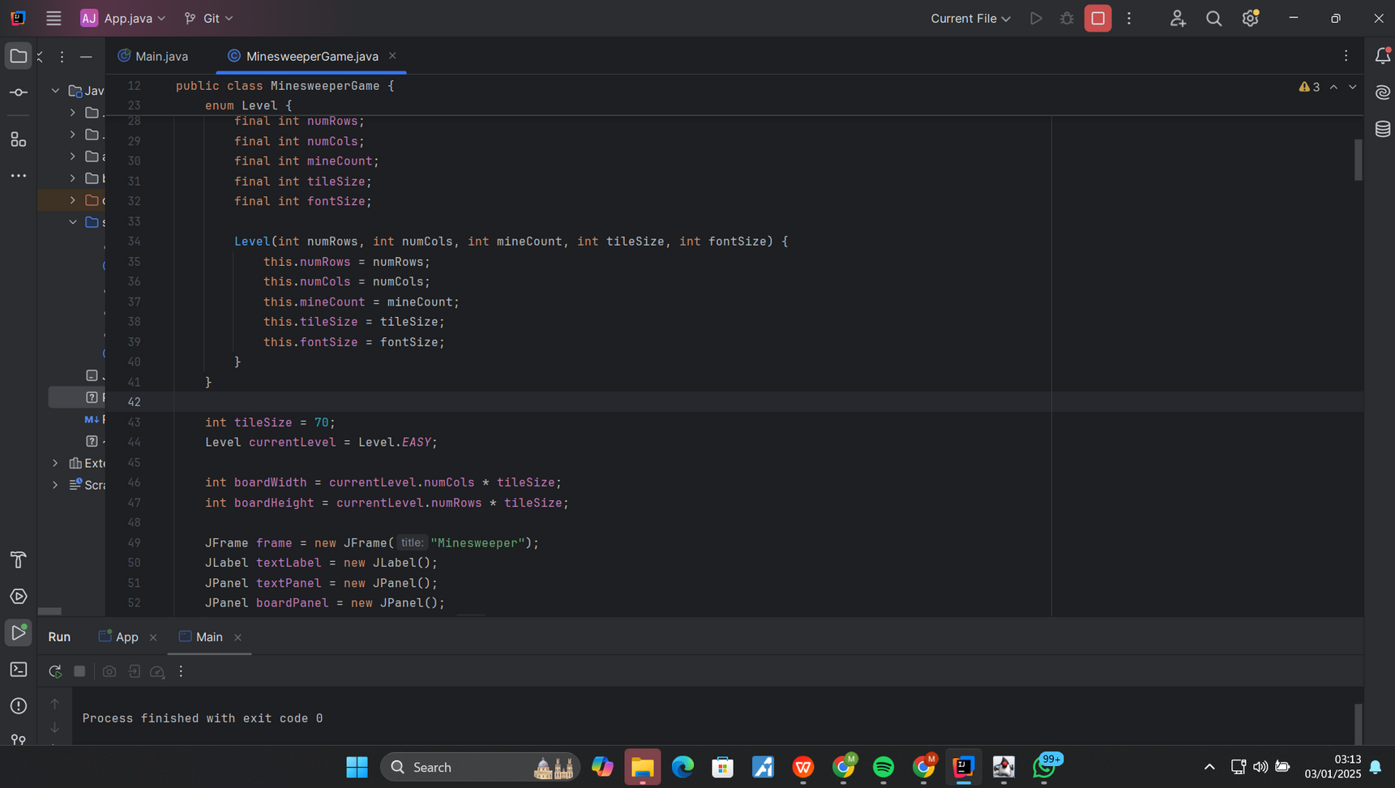
Screenshots codingan

Slide 10
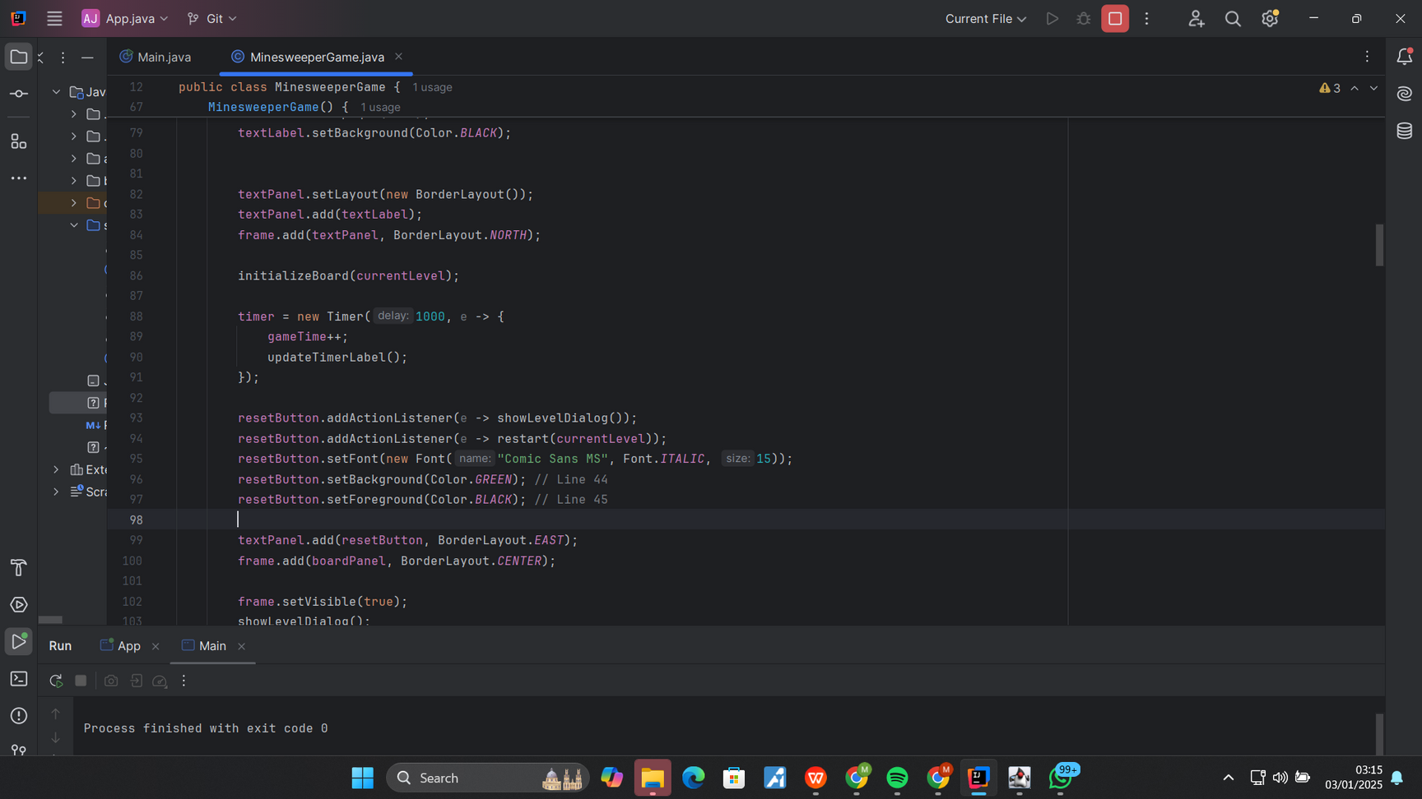
Screenshots codingan

Slide 11
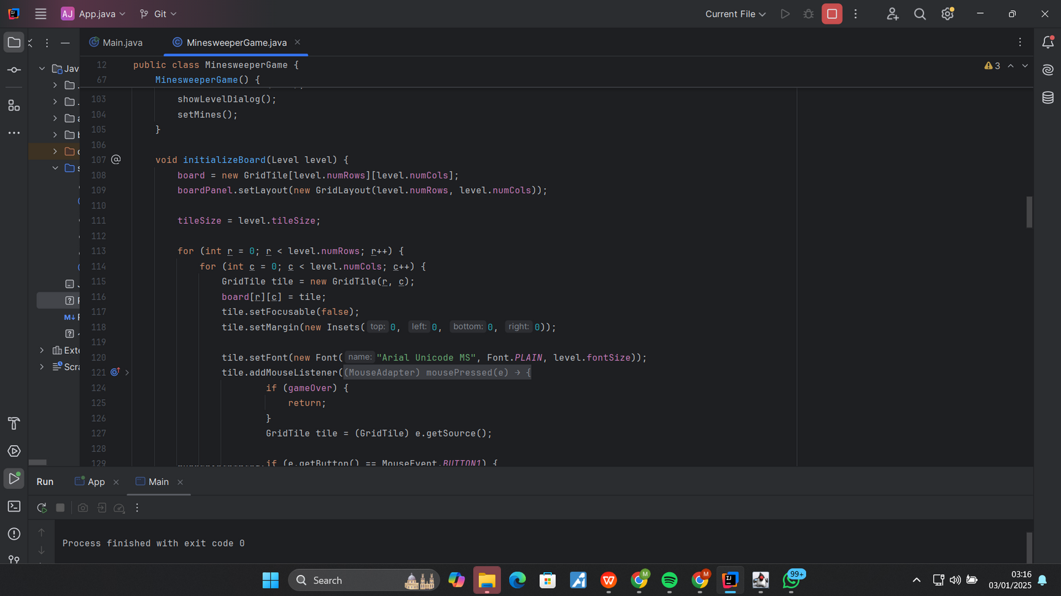
Screenshots codingan

Slide 12
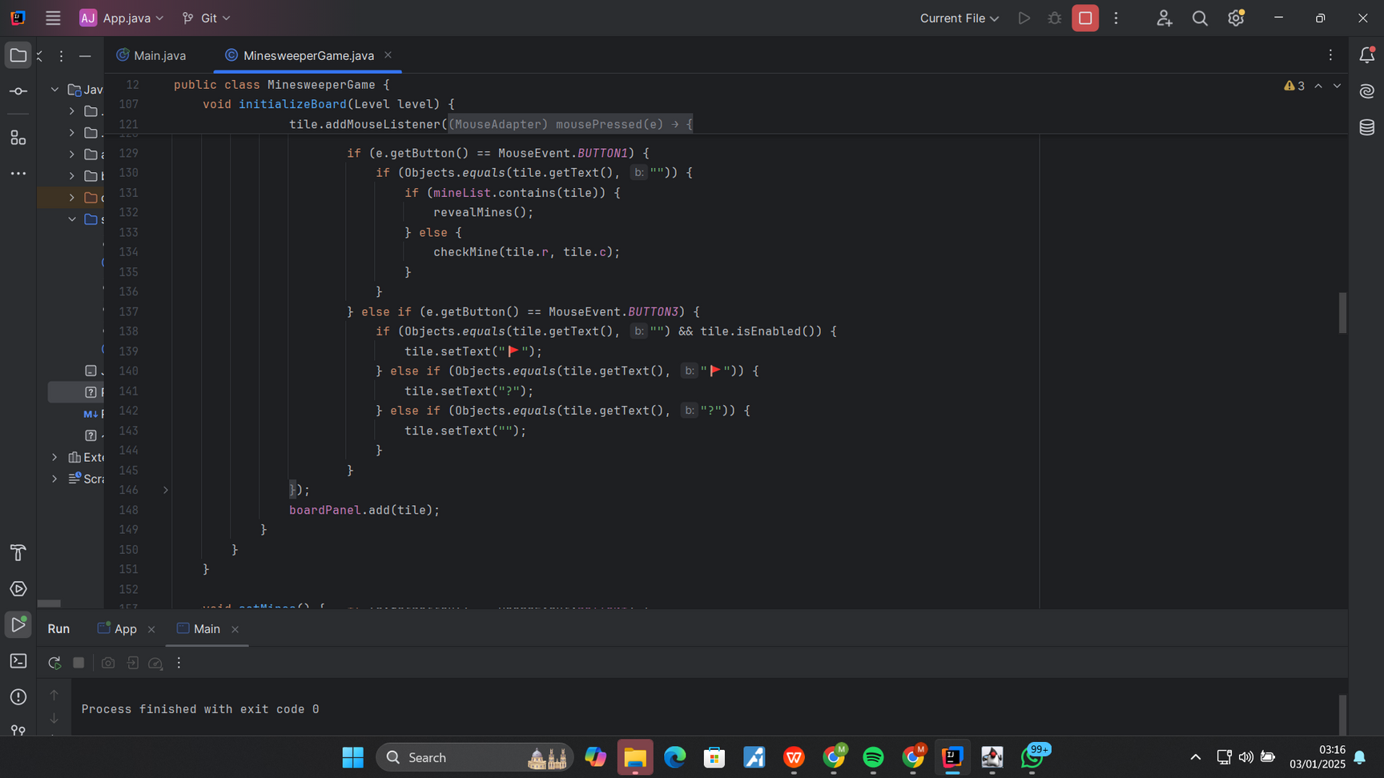
Screenshots codingan

Slide 13
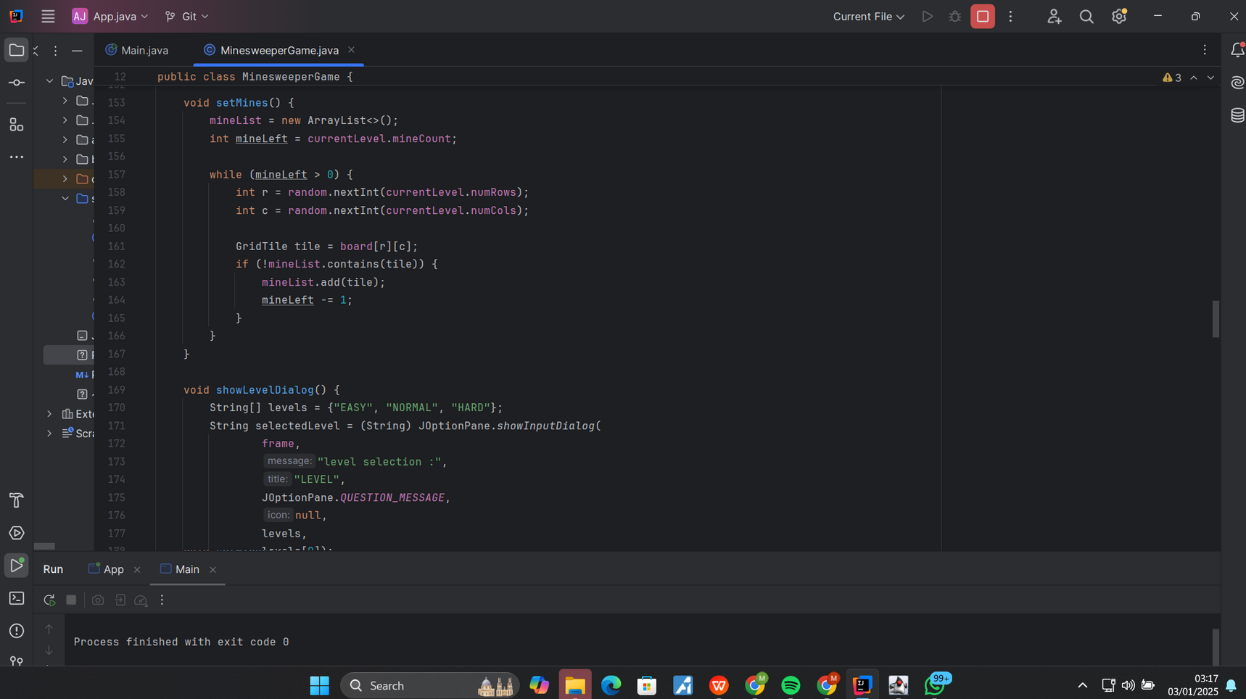
Screenshots codingan

Slide 14
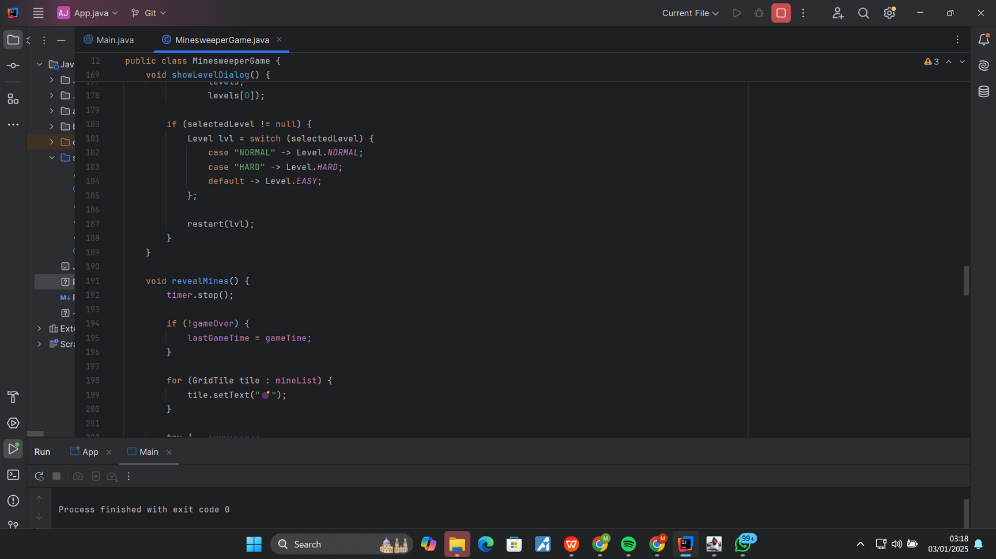
Screenshots codingan

Slide 15
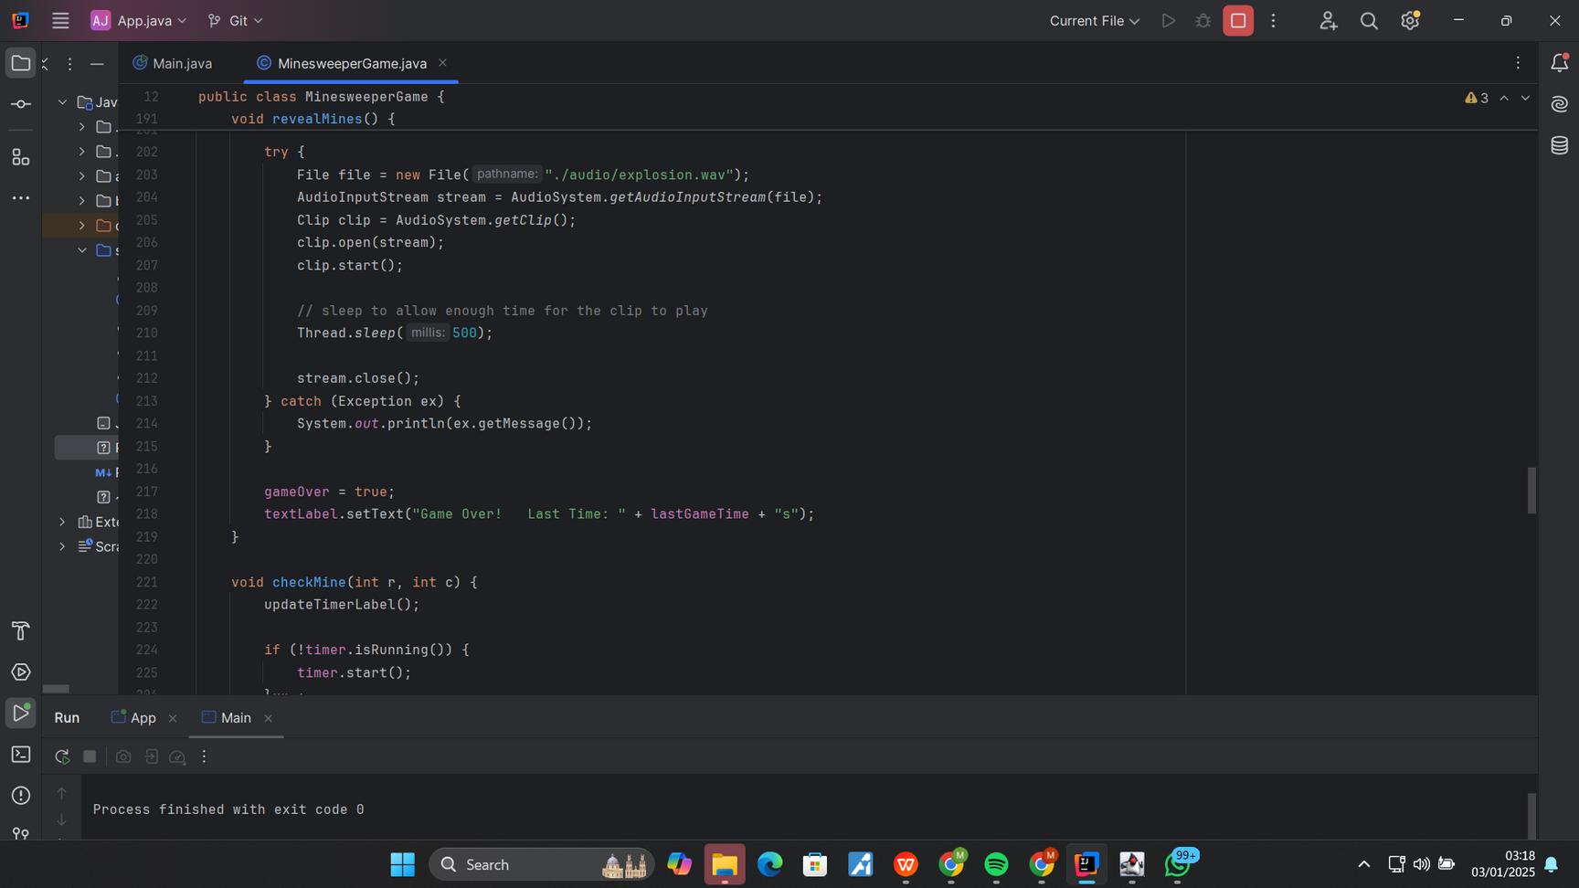
Screenshots codingan

Slide 16
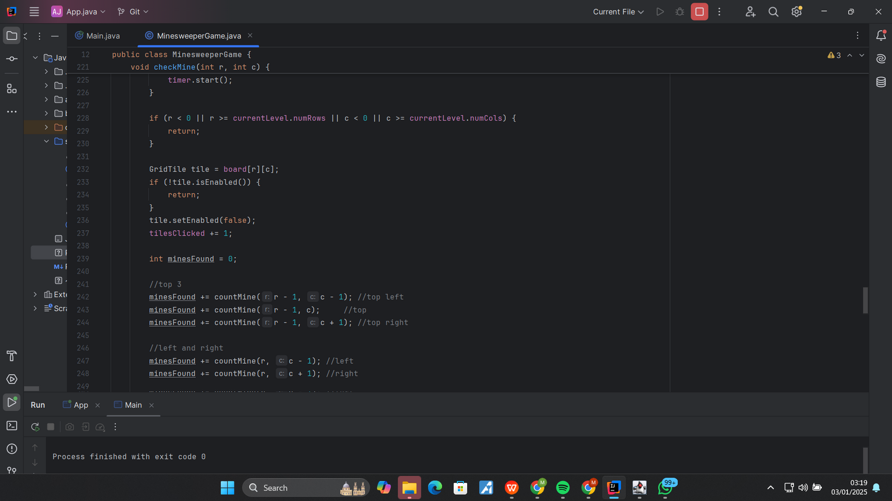
Screenshots codingan

Slide 17
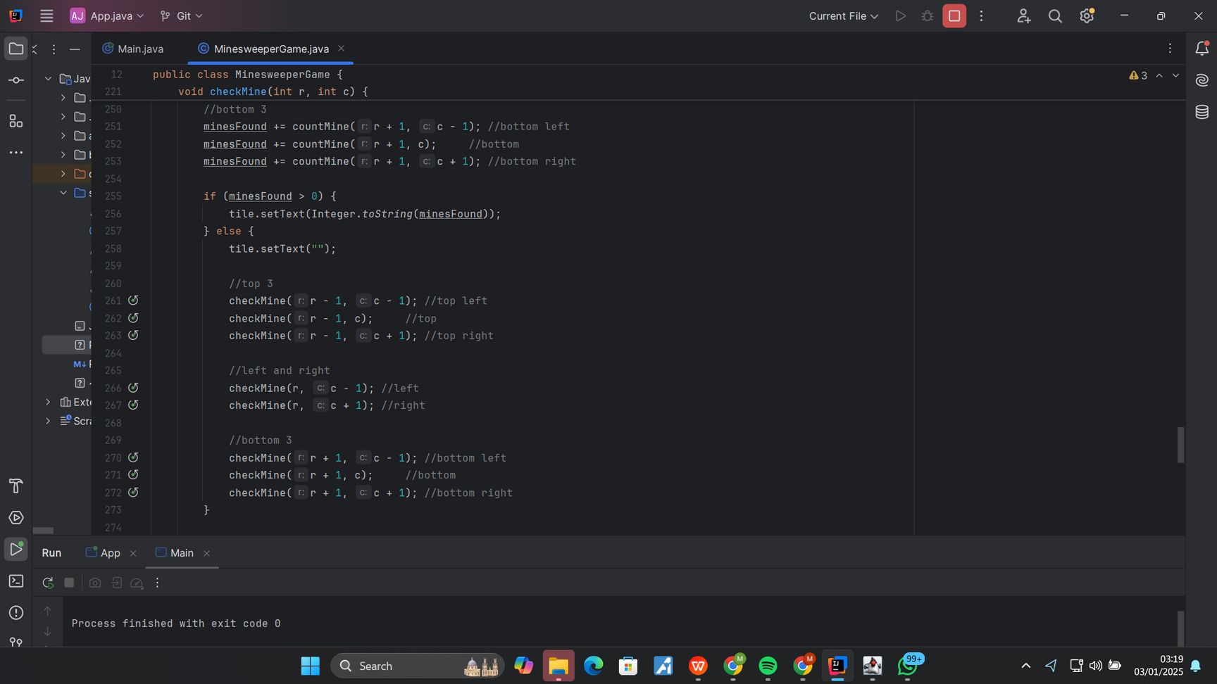
Screenshots codingan

Slide 18
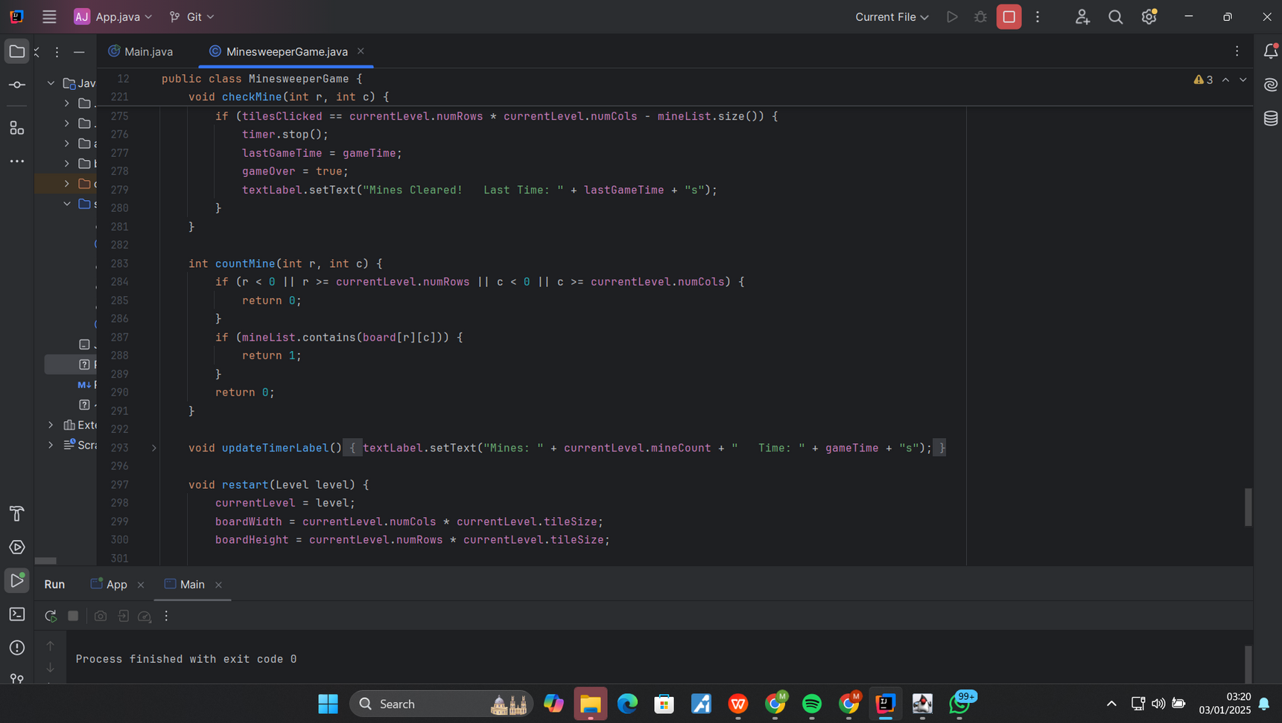
Screenshots codingan

Slide 19
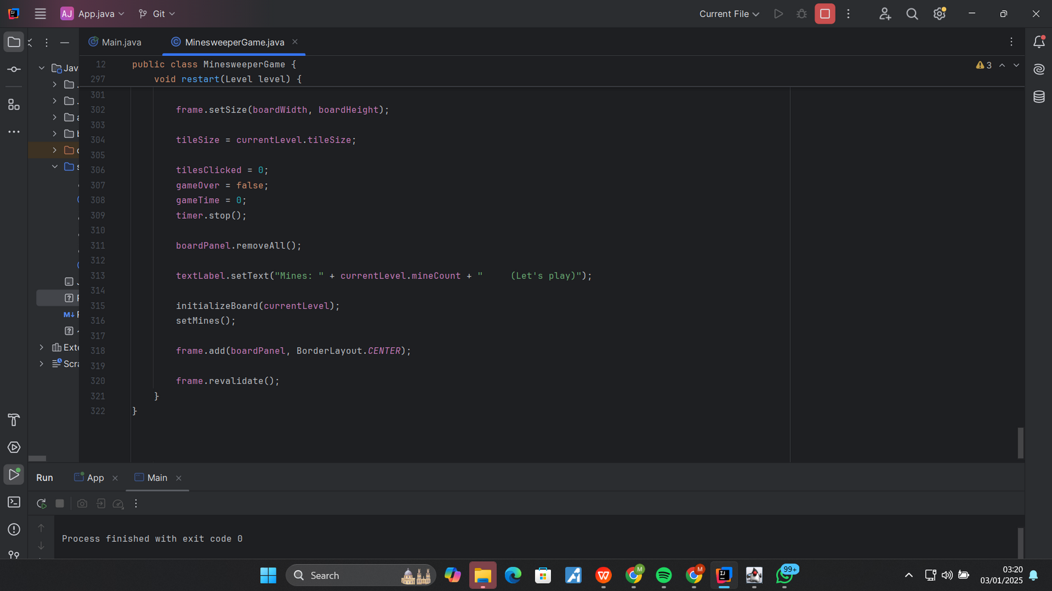
Screenshots codingan

Slide 20
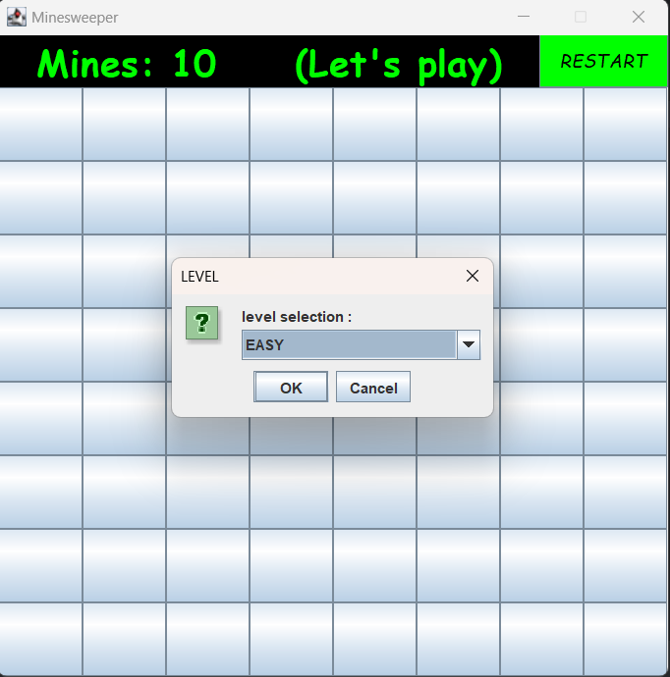
Tampilan Output

Slide 21
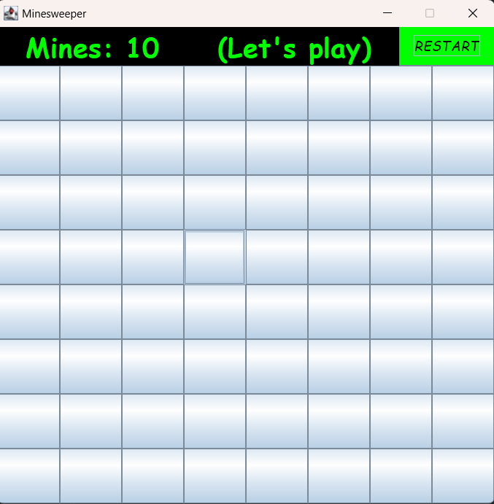
Tampilan EASY

Slide 22
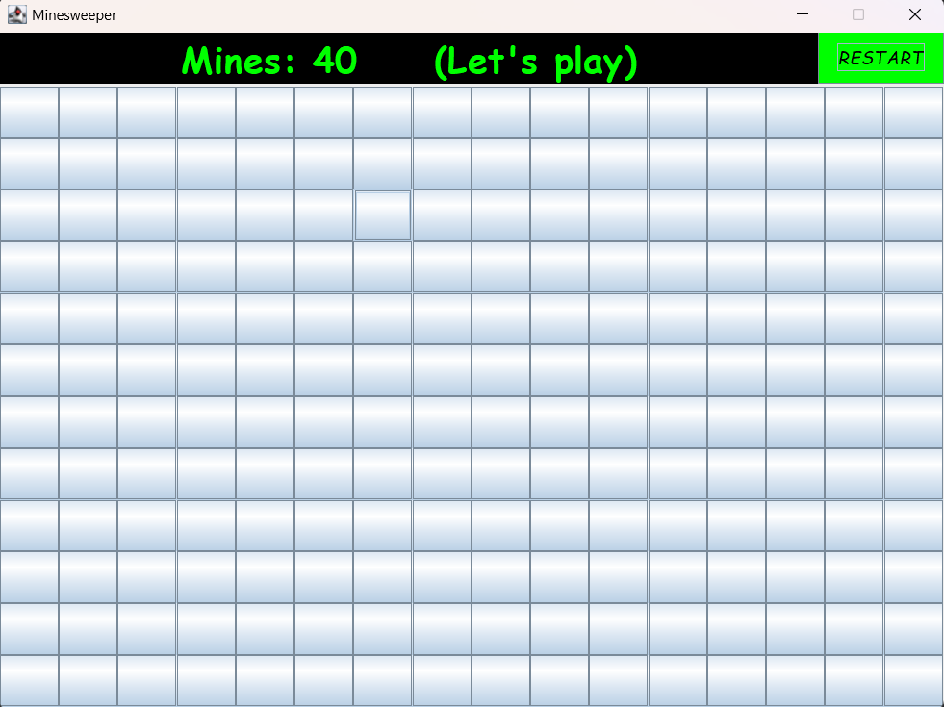
Tampilan NORMAL

Slide 23
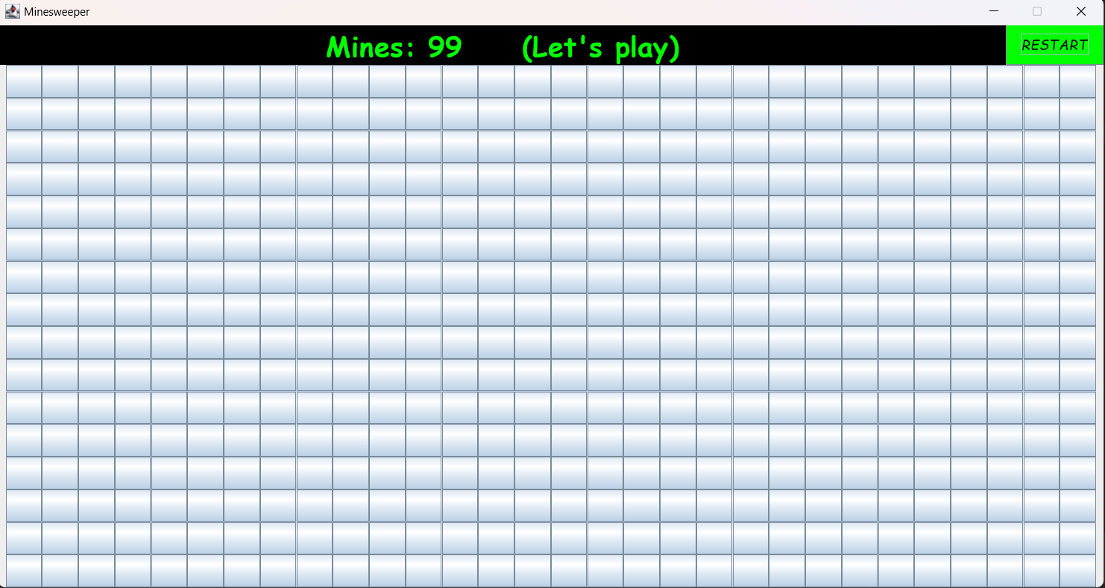
Tampilan HARD

Slide 24
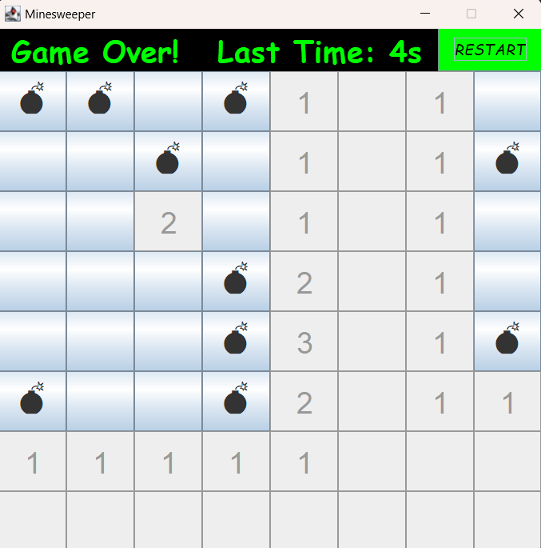
Tampilan Ketika klik ranjau

Slide 25
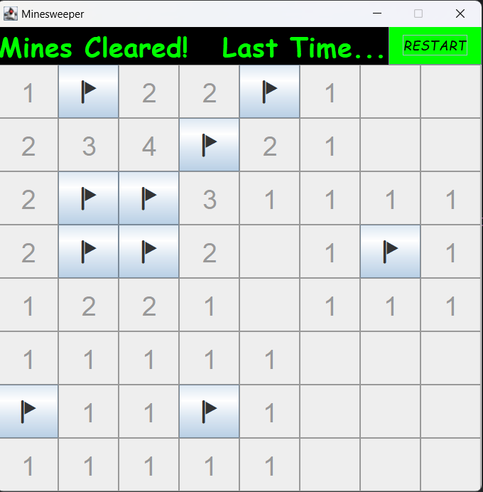
Tampilan Ketika Menang

Slide 26
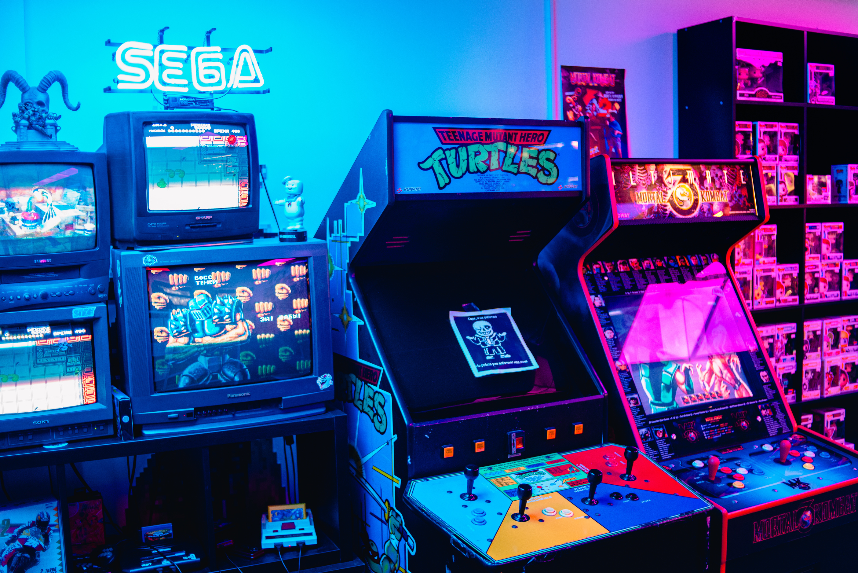
thank you

